Slide 1
유스케이스 다이어그램
조윤호

Slide 2
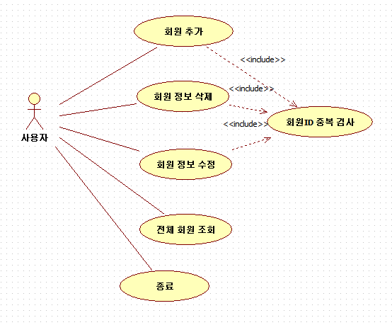
유스케이스 다이어그램

